Slide 1


Федеральное государственное образовательное бюджетное
учреждение высшего образования
«Финансовый университет при Правительстве Российской Федерации»
Департамент анализа данных и машинного обучения
Курсовой работе
по дисциплине «Проектирование информационных систем» на тему
«Информационная система библиотечного фонда города»
Выполнил: Берникова В.С.
Группа: ДПИ22-1с
Руководитель: Загородних Н.А.
Москва 2025

Slide 2
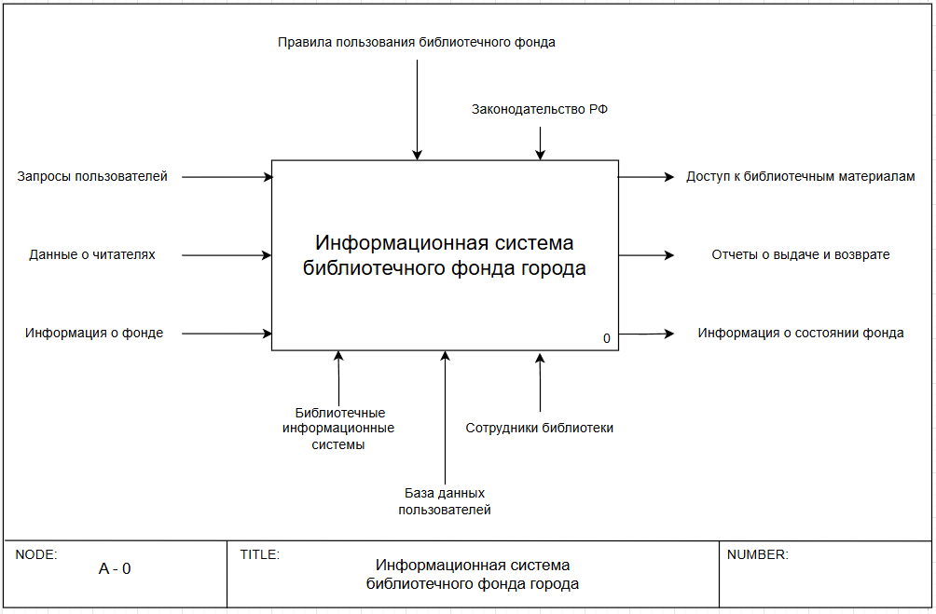
Общая модель системы

Slide 3
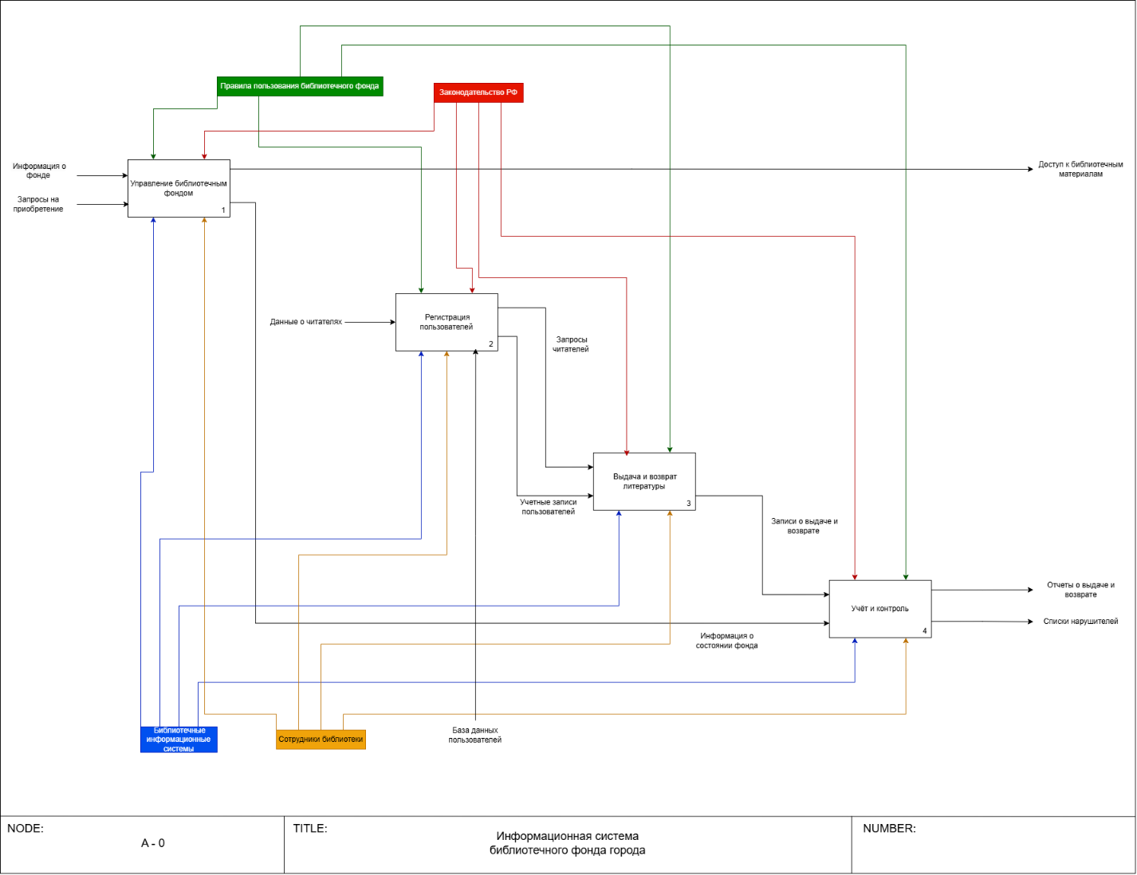
Основные процессы и их взаимосвязи

Slide 4
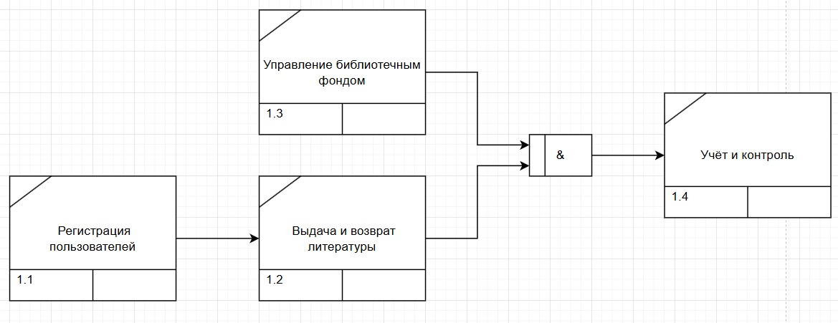
Диаграмма последовательности процессов

Slide 5
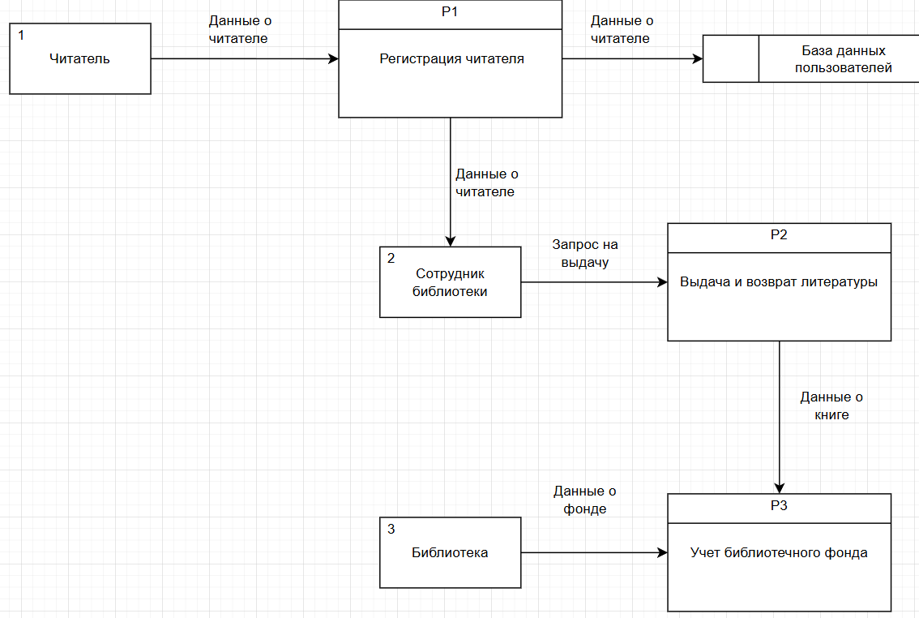
Диаграмма потоков данных

Slide 6
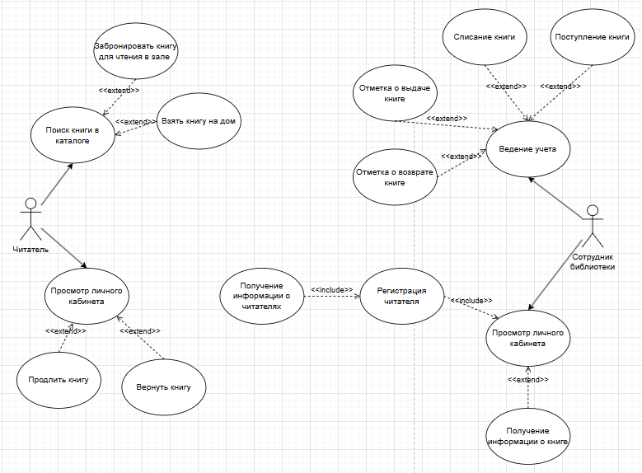
Диаграмма прецедентов

Slide 7
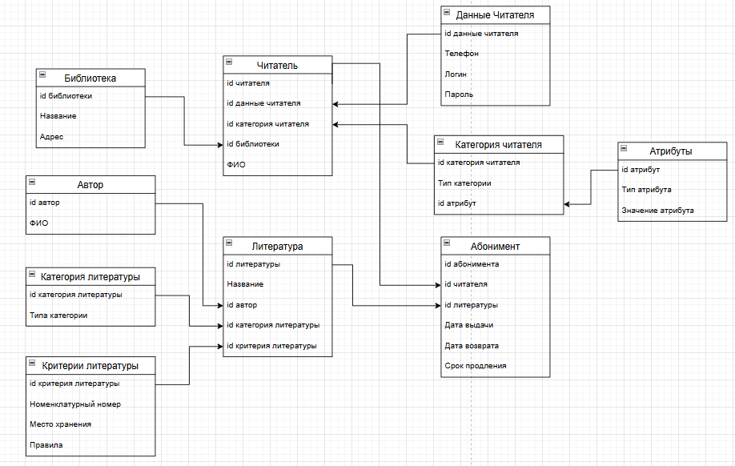
Диаграмма реляционной базы данных

Slide 8
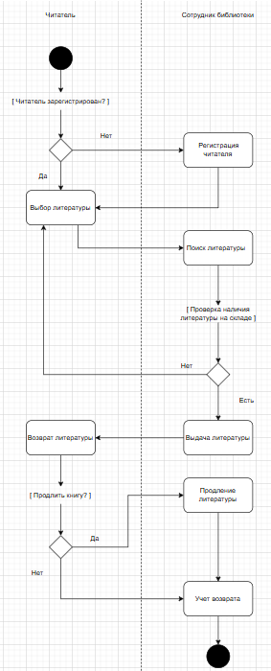
Диаграмма активности

Slide 9
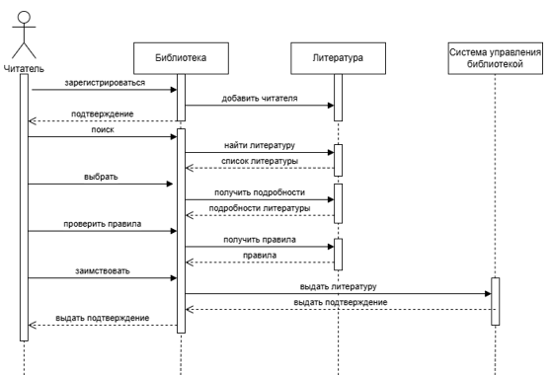
Диаграмма последовательности

Slide 10
СПАСИБО ЗА ВНИМАНИЕ!

